Slide 1
Развертывание облачного ресурса для корпоративного обучения

Slide 2
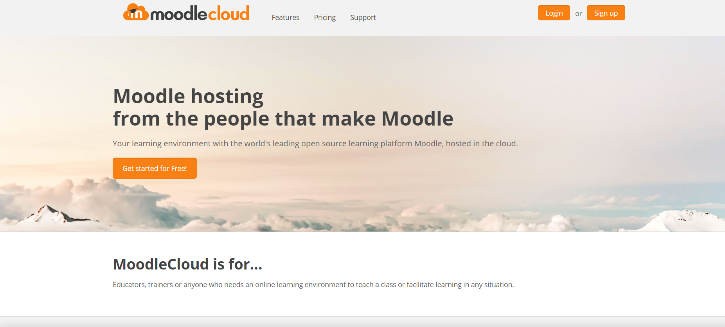
Для рассмотрения мною был выбран ресурс moodlecloud. Чтобы развернуть свой облачный ресурс на данной платформе нам понадобится зарегистрировать аккаунт нажав кнопку “Sign up”

Slide 3
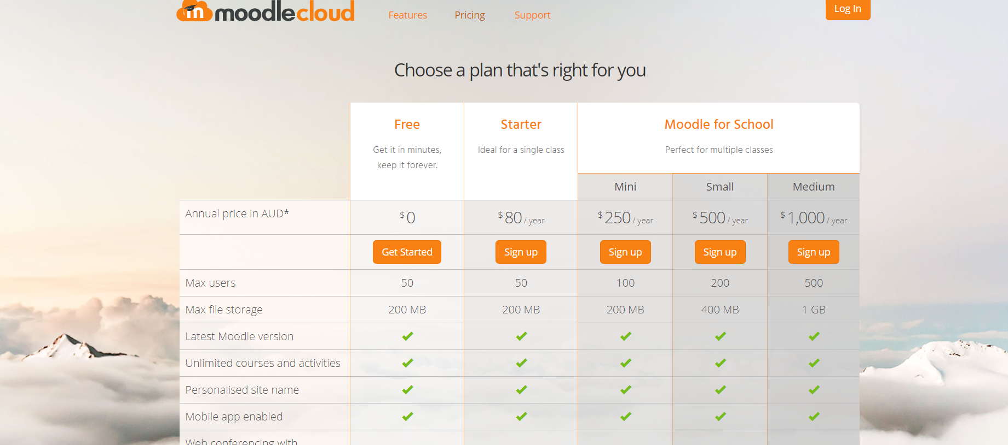
После этого мы должны выбрать устраивающий нас план, в данном примере мы выберем план “Free” нажав кнопку “Get Started”

Slide 4
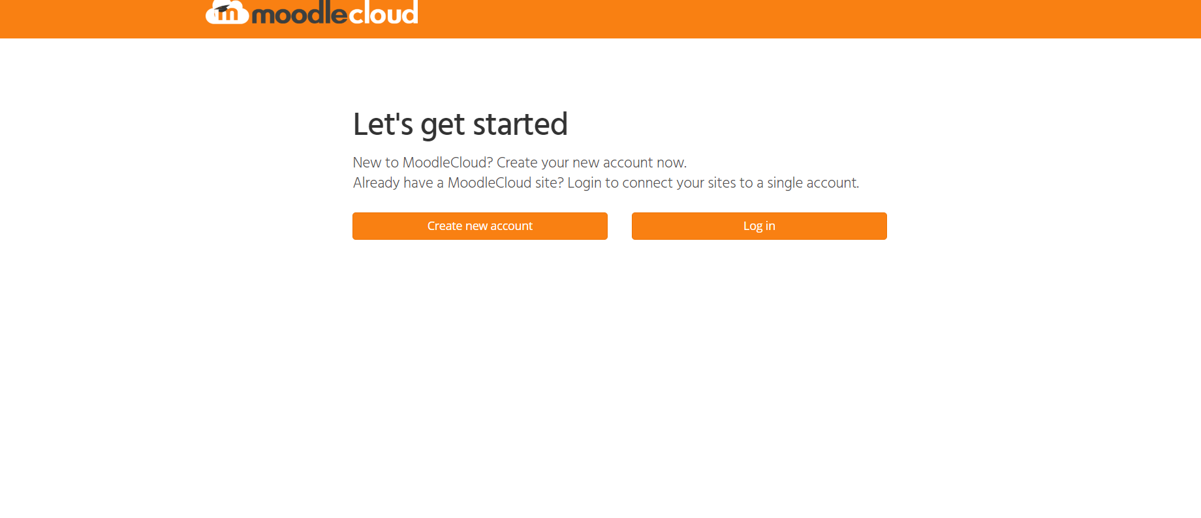
Создаем новый аккаунт

Slide 5
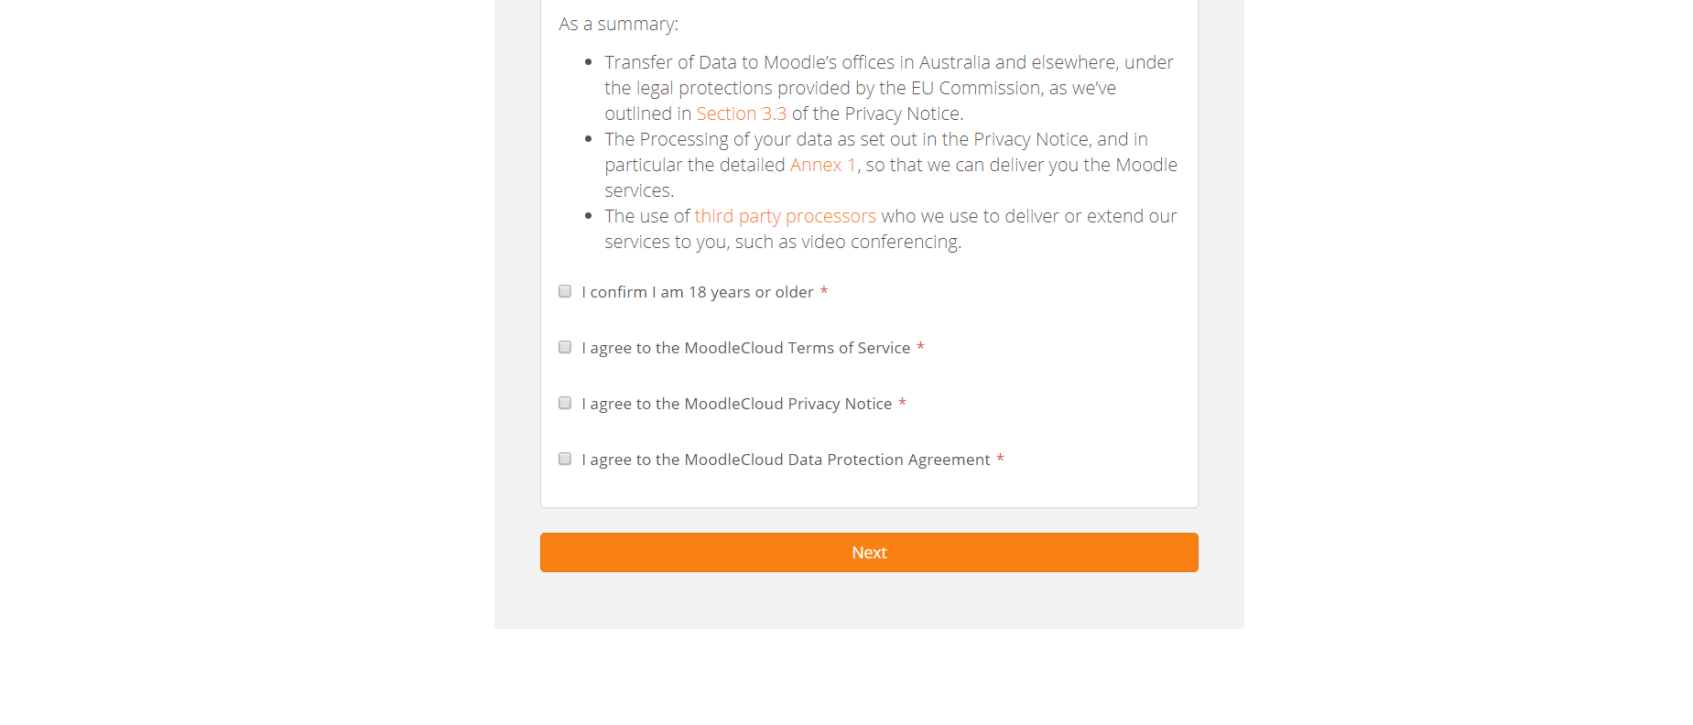
Принимаем соглашения

Slide 6
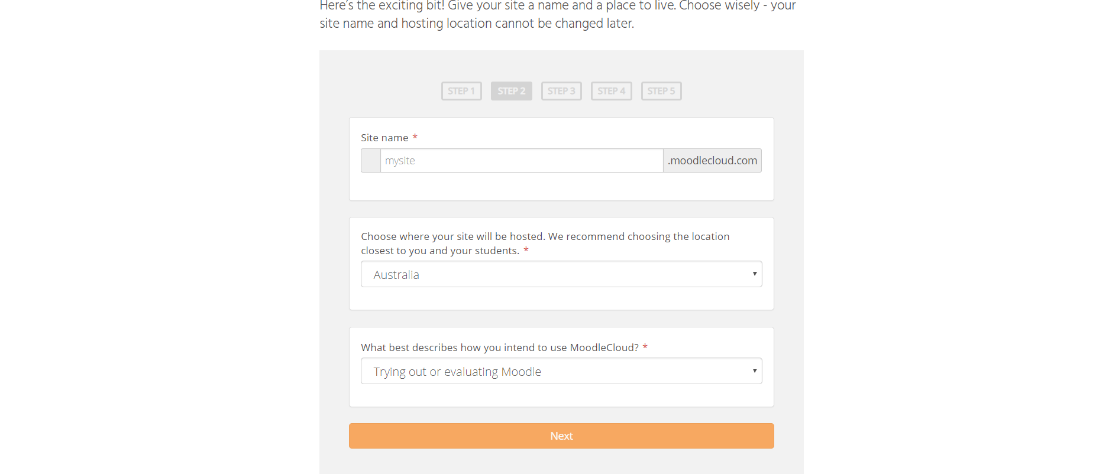
Далее проходим процедуру регистрации, которая включает заполнение стандартных полей таких как возраст, пол, место проживания, работы, зачем мы будем использовать ресурс и в конце подтверждение по номеру телефона.

Slide 7
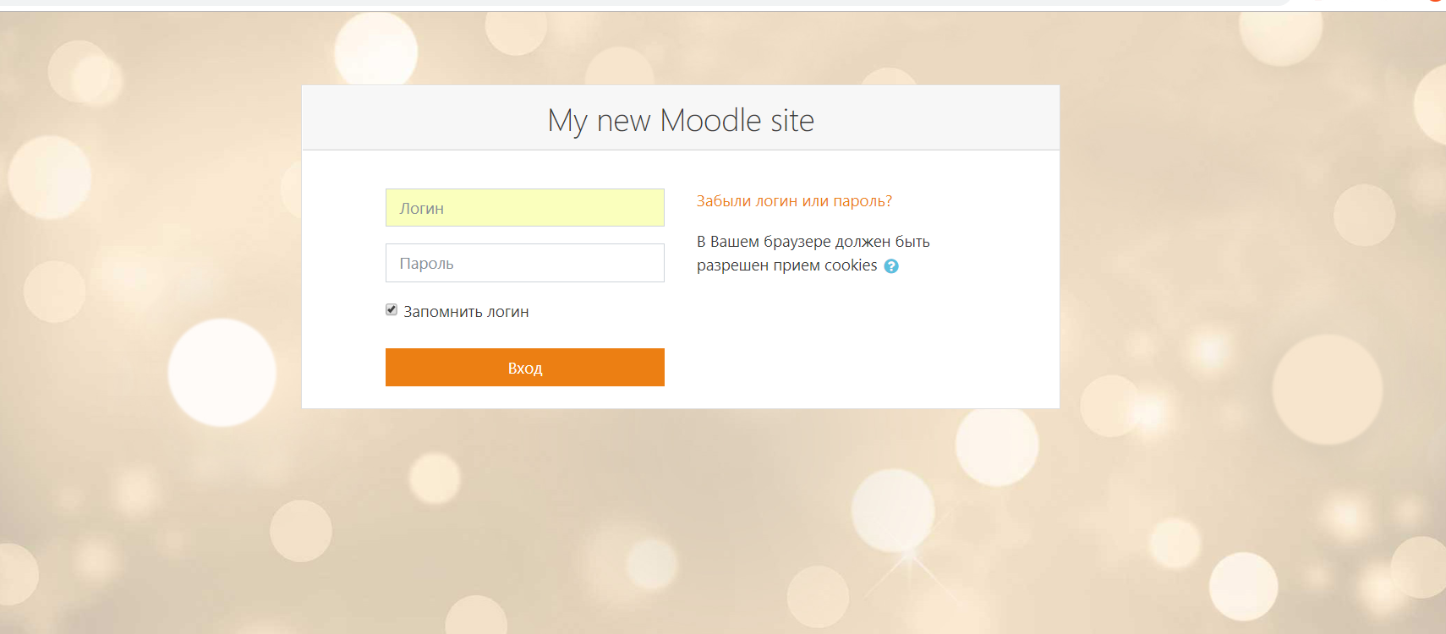
После прохождения регистрации вводим наш логин и пароль

Slide 8
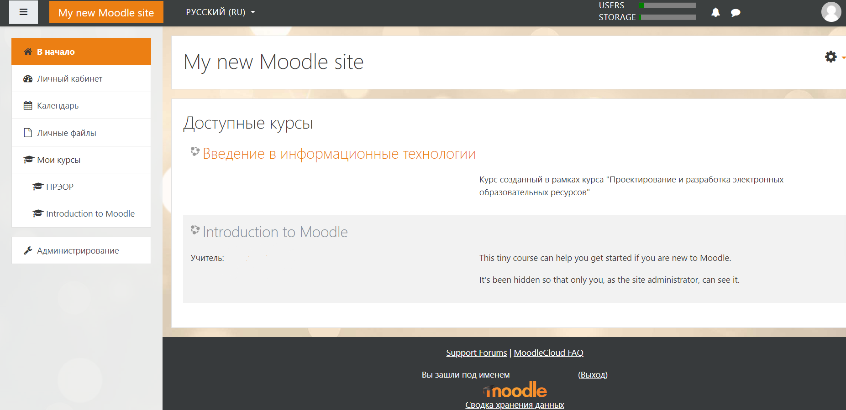
Наш облачный ресурс для корпоративного обучения готов! Далее можно загружать необходимые лекции и задания, создавать аккаунты учеников и преподавателей.

